Slide 1
Neural 的数学理论

Slide 2
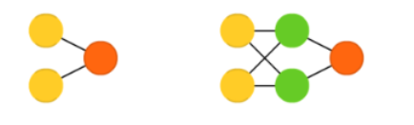
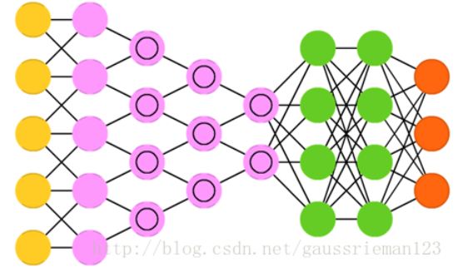
几种常用的神经网络结构
1）Feed forward neural networks
2）Convolutional neural networks

Slide 3
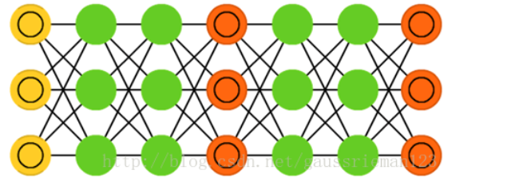
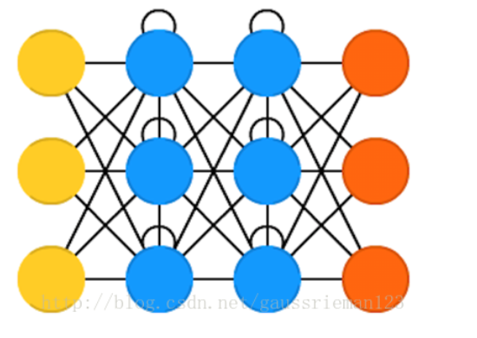
几种常用的神经网络结构
3）Generative adversarial networks
4）Deconvolutional neural networks

Slide 4
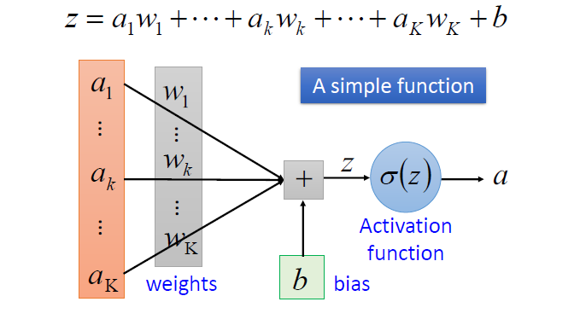
Neural的结构
本质就是一个逻辑单元
W：权重，也就是参数
激活函数
b：偏置

Slide 5
Neural的结构
逻辑回归函数

Slide 6



数学基础准备（贝叶斯）
1）条件概率公式
2）全概率公式：
3）贝叶斯公式：

Slide 7
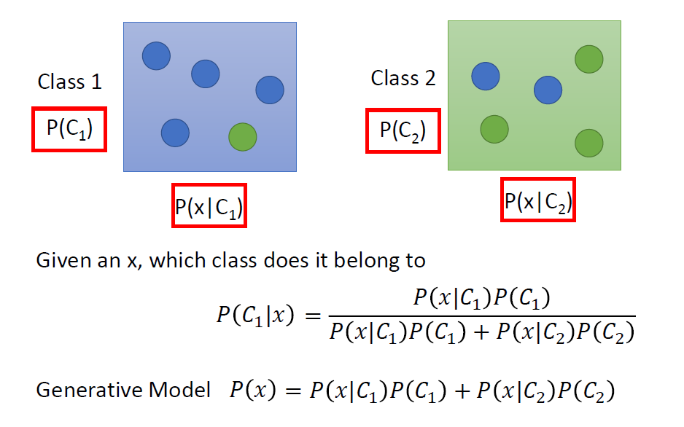
数学基础准备（两类公式）

Slide 8
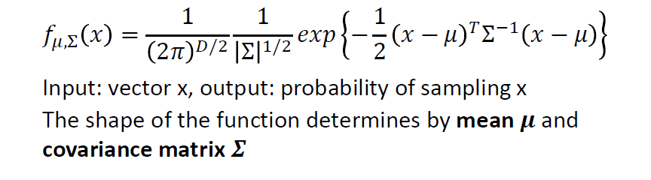
数学基础准备（高斯分布）

Slide 9
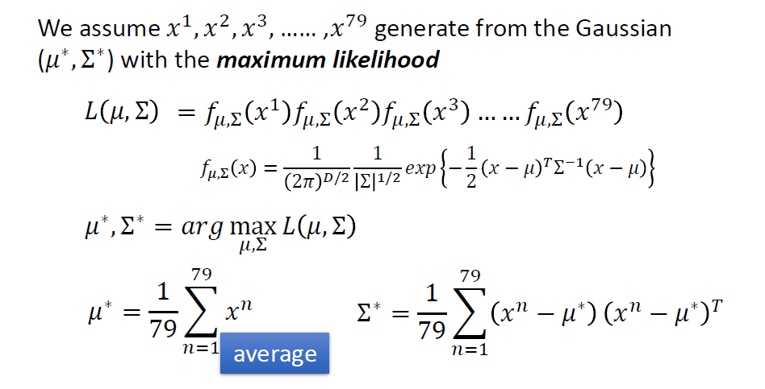
数学基础准备（最大似然）

Slide 10
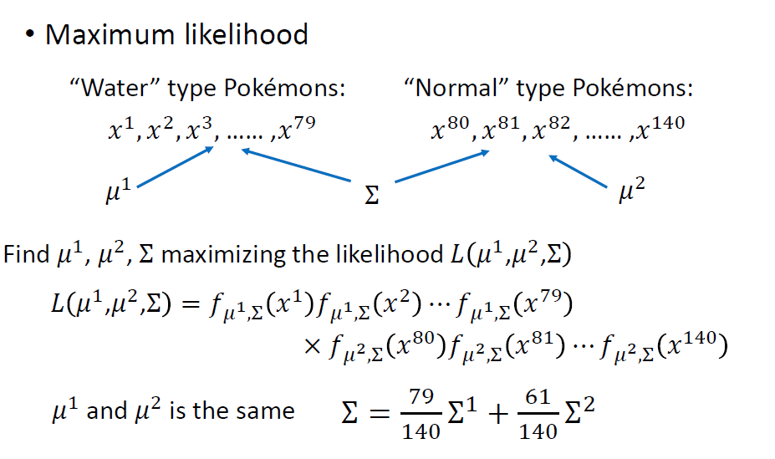
数学基础准备（最大似然）

Slide 11

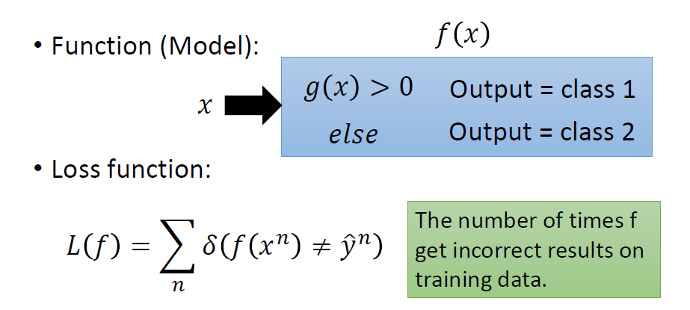
神经元——分类功能

Slide 12
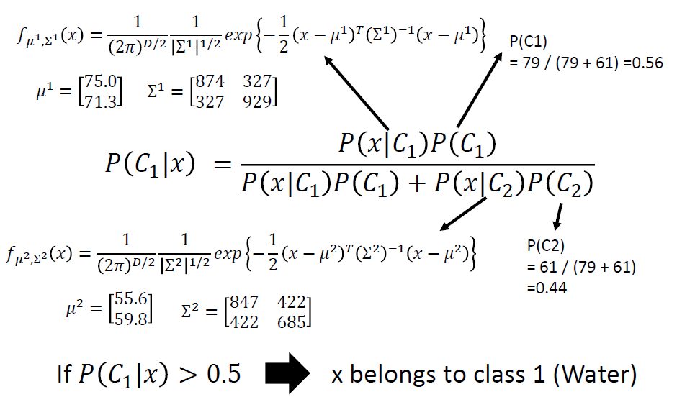
神经元——数学推导
为了简化，一般选择不同的均值和μ和相同的方差Σ

Slide 13
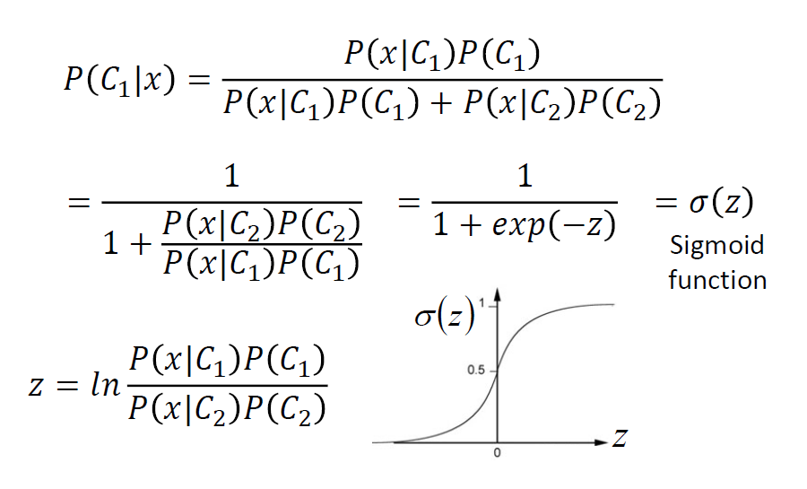
神经元——数学推导

Slide 14
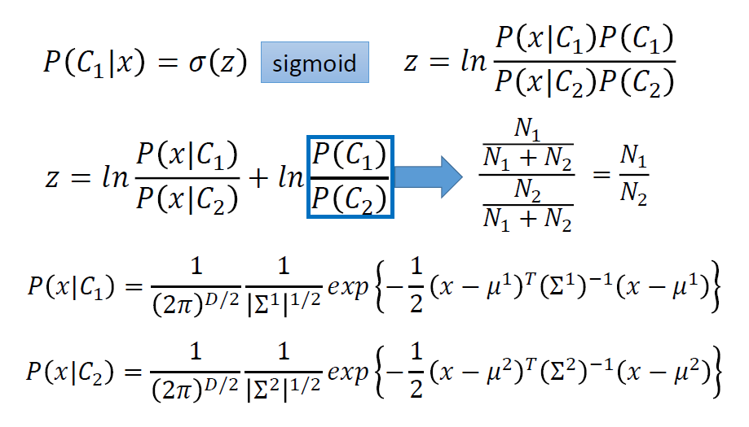
神经元——数学推导

Slide 15
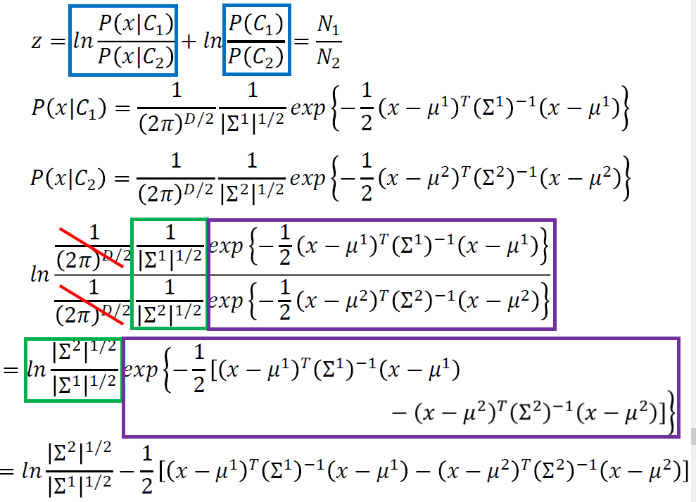
神经元——数学推导

Slide 16
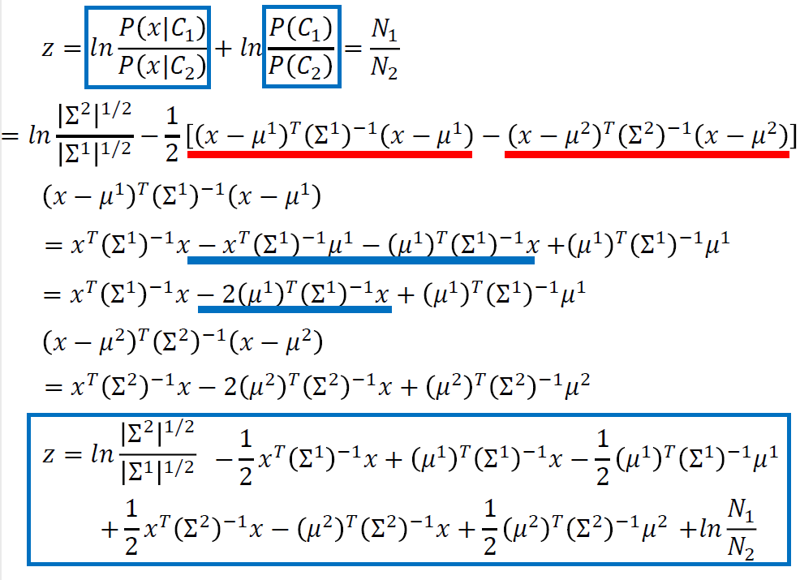
神经元——数学推导

Slide 17
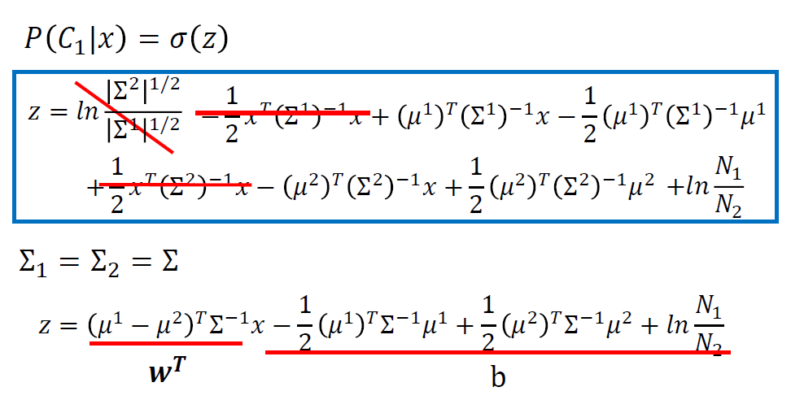
神经元——数学推导

Slide 18

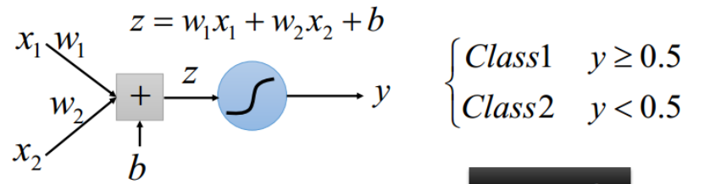
神经元——结论
无法解决异或问题：用深度来解决

Slide 19
激活函数
激活函数的作用是给神经网络加入非线性的因素。
激活函数一般都是非线性函数,要是没有了激活函数,那么神经网络难以对于生活中常见的非线性的数据建模。

Slide 20
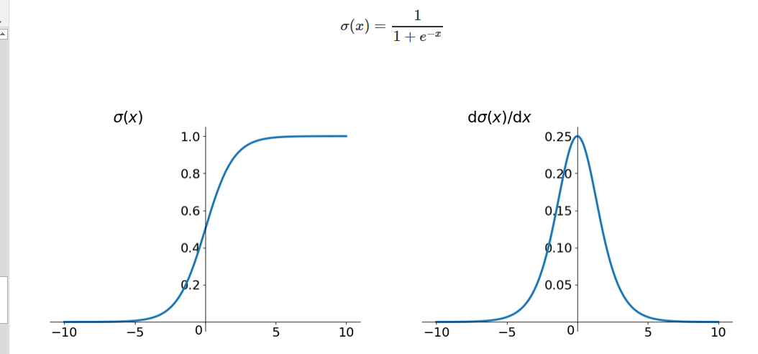
常见激活函数
梯度消失问题
Sigmoid函数

Slide 21
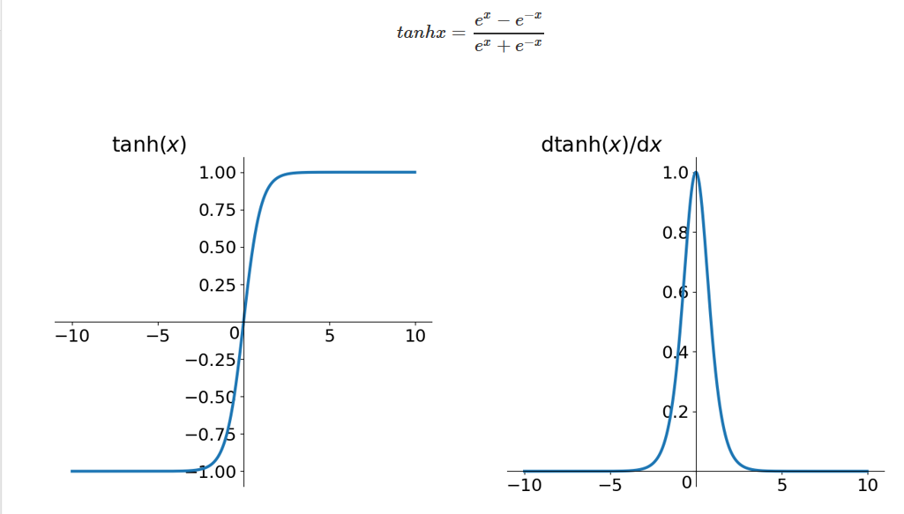
常见激活函数
tanh函数

Slide 22
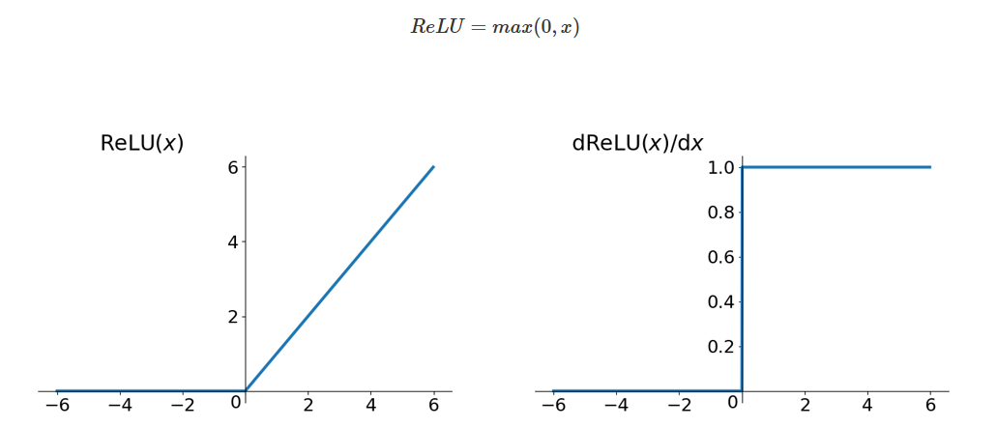
常见激活函数
ReLU函数

Slide 23
谢谢

